Slide 1

Qt
Aarhus C++ User Group
https://aacppug.github.io/
19/3-2018
Thorbjørn Martsum
tmartsum@gmail.com

Slide 2
Qt - Oplæg
Hvad er Qt?
Lidt om C++
Qt's historie
Nogle centrale ting i Qt
Bemærk: Staves “Qt” (ikke QT) – og udtales “cute”.

Slide 3
Hvad er Qt?
Framework
Mere end et toolkit (løser mere end en opgave – eller rettere opgaver i forskellige retninger)
Open Source
Rigtig open source … (både styreform og licens)
Cross platform
Rigtig cross platform
Understøtter Windows, Mac, Linux, Android, iOS (Windows Phone) m.fl.
Kan også bruges til embedded :)
Objektorienteret
Ikke som MFC eller GTKmm (eller GTK+)
C++

Slide 4
Er C++ dårligt?
Linus Torvalds
  C++ is a horrible language.
  It's made more horrible by the fact that a lot of substandard programmers use it
  C++ leads to really really bad design choices
  “Linus Thorvalds har tydeligt udtrykt et par gange hvad C++ er for en størrelse”
  (Version2 debat)
He is ugly and stupid
  Det væsentligste saglige er:
    Man bør bruge et sprog, der passer til opgaven
    Man skal ikke lave ting unødigt kompliceret
    (men nogle kan ikke forstå, at begrænse sig)
    C er ikke dårligt, men nogle gange kan C++ gøre visse ting smartere

Slide 5
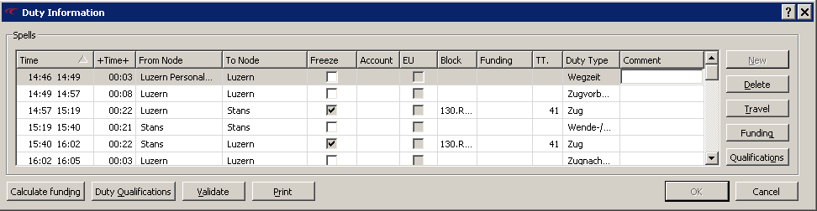
Linus og C++
Eksempel med grid-kolonner lavet med templates, funktions-pointere og nedarvede Qt-klasser. Det vil ikke være let i C.
Linus har delvist kapituleret ... Hans dykker-program er porteret fra GTK+ til Qt Widgets
(subsurface, 4.0 – dec 2013)
  Der et lag C++ ovenpå C-klasserne og GUI C++.
  Der findes også en del C substandardprogrammers når Qt er bedst?

Slide 6
C++ er fantastisk
NB: Ingen garbage collection (som C# og Java)
  Men god performance!
  C++ er mere fleksibelt (f.eks. templates)
  C++ (og Qt) har også nogle værktøjer (shared_ptr)
  GC bestykker mod leaks og nogle gange mod crash
  …. men ikke mod fejl
  Det er ikke altid bedst at ungå crash!?
    I nogle tilfælde ønsker man at crashe
    (og eventuelt genstarte applikationen).

Slide 7
C++ software
Meget godt software er skrevet i C++
  Windows (inklusiv en del af deres kernel)
    MS bruger ofte C++ - bl.a. også i en ny? Minecraft til lærere og elever
  Google Chrome (Google bruger en del C++)
  Firefox
  Opera
  Nærmest alle Adobes programmer
  Qt :)
  Stockfish (og Komodo)
  Utallige computerspil
  MySQL
  KeyShot :)
  (og meget mere ...)

Slide 8
Hvorfor Qt?
Create more – code less - deploy everywhere
Bedste C++ framework
Ret godt dokumenteret
Kan erstatte en masse andet 3rd party
  Der findes dog en del (LGPL) cross platform Qt moduler
Mulighed for at købe support
Mulighed for selv at rette eller udbygge Qt

Slide 9
Qt's historie (1)
1990: Udviklingen startet (Haavard Nord & Eirik Chambe-Eng)
1994: Firmaet Trolltech stiftes
1995: Første release (version 0.9 – Licens: Free Qt)
1996: KDE begynder at udvikle med Qt
1998: KDE free Qt foundation
1999: Qt 2.0 frigivet (Licens: QPL)
2000: Qt 2.2 (Licens: QPL + GPL)
2001: Qt 3.0
2005: Qt 4.0

Slide 10
Qt's historie (2)
2008: Nokia køber Qt fra Trolltech :(
  Create more – code less – deploy on Nokia phones.
2009: Qt 4.5 som LGPL (og QPL/GPL)
2010: Qt Quick 1
2012: Digia køber Qt :) + Qt 5.0 + Qt Quick 2 + Open Governance
2013: Qt 5.1 / 5.2 - Support for Android og iOS
2014: Digia laver datter-selskabet “The Qt Company”
2015: Qt 5.6 LTS (3 years) – 800.000+ Qt udviklere
2016: Qt 5.7 – LGPLv3
2017/2018 – større og større udbredelse ...

Slide 11
Open Governance
Alle kan foreslå ændringer (contribute)
Alle kan lave review på kode
Nogle kan godkende (approvers ~275)
Maintainers (~40) bestemmer på deres områder
En Chief maintainer er øverst (Lars Knoll)
Ens indflydelse afhænger af ens bidrag (og deres kvalitet)
Så det er ikke et demokrati – snarere et aristokrati/meritokrati

Slide 12
Hvad kan Qt hjælpe med?
Over 1400 klasser
  Basale klasser inden f.eks. geometri, strenge mm
  Container klasser
  Gui (Widgets, QtQuick, OpenGL, 3d, rendering)
  Lyd
  I/O - Netværk, porte
  Databehandling med XML, Databaser mm

Slide 13
Qt teknik
Nogle centrale dele
  QObject (parent / children)
  Signal + Slots
  Events
  Binær kompatibilitet
  Implicit sharing
  QMake
  GUI (Qt Quick og Widgets)
  Qt Designer + Qt Creator

Slide 14
QObject
Helt central i forhold til Qt
Næsten alle Qts klasser arver fra denne
Ofte følges klassen af macroen Q_OBJECT
  class XQObject : public Qsomething
  {
  Q_OBJECT
  ….
  };
Qt opererer ofte på QObject (bl.a. QPointer)
Nødvendig ved oversættelse (evt signal/slots)

Slide 15
QObject
QObject bruger en parent/child model
  man kan tilgå parent og children
Eksempel
void thisDoesNotLeakMemory()
{
QObject obj;
QObject obj2 = new QObject(&obj);
}

Slide 16
Signals + Slots
Klasserne skal arve QObject
macroen Q_OBJECT påkrævet ved gammel syntax
(static void QObject::)
connect(sender, signal, reciever, slot);
sender = QObject*, reciever = QObject*, slot = funktion
Signalet er også en funktion – men 'emit' keyword tilrådes.
Qt::QueuedConnection
Eksempel (widgets) på følgende sider …

Slide 17
Signals + Slots
Header file
#include <QDialog>
#include “ui_buOkDlg.h”
class SomeDialog : public QDialog
{
Q_OBJECT
Ui_buOkDlg *ui;
public:
SomeDialog();
~SomeDialog();
signals:
void dialogAboutToClose();
public slots:
void slotOkClicked();
};

Slide 18
Signals + Slots
C++ file
#include “main.h”
SomeDialog::SomeDialog():ui(new Ui_buOkDlg)
{
ui->setupUi(this);
connect(ui->buOk,SIGNAL(clicked()),this,SLOT(slotOkClicked())); // old 'moc' syntax (not deprecated).
connect(ui->buOk, &QPushButton::clicked, this, &SomeDialog::slotOkClicked); // new syntax
// Qt::QueuedConnection;
}
SomeDialog::~SomeDialog()
{
delete ui;
}
void SomeDialog::slotOkClicked()
{
emit dialogAboutToClose();
accept();
}

Slide 19
Mere om signal + slots
Andre eksempler på brug af slots:
QTimer::singleshot(0, this, &ThisClass:timesup);
connect(process, qOverload<int, Qprocess::ExitStatus> ::of(&QProcess::finished), this, &ThisClass::func)
Slots kan også være lambda funktioner []() / [this]()
Forskel på gammel og ny syntax

Slide 20
Events / QEvent
Events er centrale i Qt (og især Qt Widgets)
QEvent er det generelle event, som ofte er nedarved
Mange funktioner med events kan reimplementers
  Heriblandt bl.a. paint og brugerhandlinger
Man kan emulere og sende events afsted
Der kan laves eventfiltre på (Q)Objects
Qapplication::processEvents( /* QEventLoop::ExcludeUserInputEvents */);

Slide 21
Events / QEvent
Example
bool SomeClass::event(QEvent *event)
{
if (event->type() == QEvent::KeyPress) {
QKeyEvent *ke = static_cast<QKeyEvent *>(event);
if (ke->key() == Qt::Key_Tab) {
// special tab handling here
return true; // event has been processed.
}
} else if (event->type() == MyCustomEventType) {
MyCustomEvent *myEvent = static_cast<MyCustomEvent *>(event);
// custom event handling here
return true;
}
return SomeParent::event(event);
}
// void QObject::installEventFilter(QObject *);

Slide 22
Binær kompatibilitet
(Qt er ikke forward kompatibel)
C++ file
struct SomeClassPrivate
{...
};
SomeClass::SomeClass()
{
d = new SomeClassPrivate(this);
}
SomeClass::~SomeClass()
{
delete d;
}
Bagud kompatibel indenfor major versions
Der er strenge regler for hvilke ændringer, der må laves i koden (fx ikke public virtuelle funktioner)
I koden bruges ofte opaque pointer / pimpl idiom
Eksempel h-fil
struct SomeClassPrivate;
struct SomeClass
{
SomeClass();
~SomeClass();
SomeClass *d;
….
};
Qt bruger ofte macroerne Q_D og Q_Q

Slide 23
  Implicit sharing
Egenskab primært for Qts Container klasser
Bruges dog også i QString, QImage og mange flere
Den vil undgå unødig kopiering
Reference count. Copy-on-write (eller detach())
QString a = “abcdefghijklm”;
QString b = a; // no copy
QString c = b; // no copy
QChar a = b.at(0); // no copy
a[1] = b.at(2); // A Copied out
// b and c still shares data.
QVector<QString> a,b;
b = a; // no copy
auto i = a.constBegin(); // no copy
auto i2 = a.begin(); // copy

Slide 24
Qt Quick
Ui laves med QML (Qt Meta Language)
.qml filer kan redigeres i Qt Creator
Kommunikation til C++ foregår ofte via signaler
Qt Quick er 'relativt' nyt og har mest fokus
Velegnet til mobil/tablet udvikling
(men kan også bruges til desktop)

Slide 25
Qt Quick / QML
Eksempel
import QtQuick 2.0
Rectangle {
id: page
width: 320; height: 480
color: "lightgray"
Text {
id: helloText
text: "Hello world!"
y: 30
anchors.horizontalCenter: page.horizontalCenter
font.pointSize: 24; font.bold: true
}
}

Slide 26
Qt Quick
Fordele
  Mere fokus på udviklingen af Qt Quick
  Meget fleksibelt mht GUI
  Du kan ikke blande data-klasser med GUI
Ulemper
  Du kan ikke blande data-klasser med GUI
  (Mindre fleksibelt på C++ siden)
  Manglende type compile og type check?

Slide 27
Qt Widgets
Består af en række ui-klasser
  QLabel, QLineEdit, QSpinBox, QTableView m.fl
Har layout management
  (spacers, sizepolicy, gruppering, layout-type)
.ui filer (xml) kan redigeres i designer eller Qt Creator
Man kan nedarve og lave egne gui-klasser
Mest velegnet til desktop udvikling
  men kan dog også bruges til tablet / mobil

Slide 28
Qt Widgets
Kode eksempel
#include <QApplication>
#include <QPushButton>
int main(int argc, char **argv)
{
QApplication app (argc, argv);
QPushButton button ("Hello world !");
button.show();
return app.exec();
}

Slide 29
Qt Widgets
Fordele
  Meget modent produkt
  Supporteres (og ingen planer om udfasning)
  Godt til desktopudvikling
  Ren C++ og direkte integreret
  Fleksibelt mht dataklassebrug
Ulempler
  Fleksibelt mht dataklassebrug
    (risiko for at GUI-klasser løser dataklasse opgaver)
  Ikke så meget nyudvikling på Qt Widgets?
  Ikke så velegnet til mobiler og tablets

Slide 30
QMake
Qts bygge system (qmake). Laver makefiler af .pro-filer
Bruges af Qt Creator
Eksempel
QT += widgets
TARGET = bugFusionTest
TEMPLATE = app
SOURCES += main.cpp
HEADERS += main.h
FORMS += main.ui

Slide 31
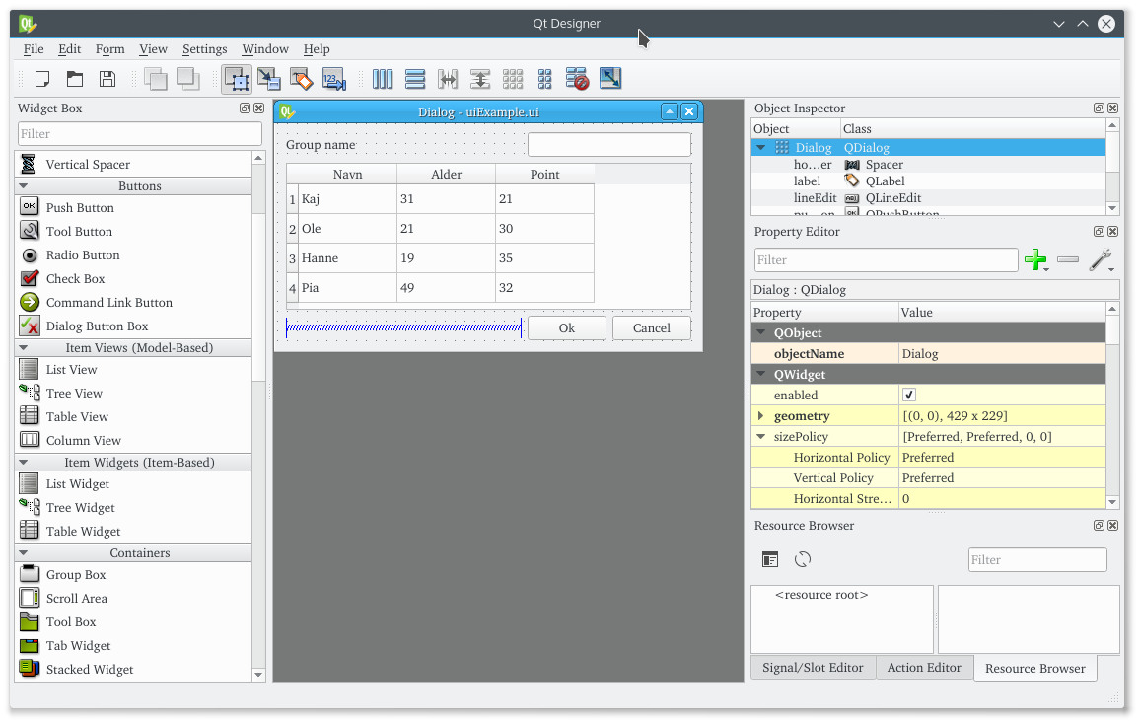
Qt Designer

Slide 32
Qt Creator
IDE med
  Editor med code completion
  Syntax highlight
  Debugger
  QML profiler
  Platform settings

Slide 33
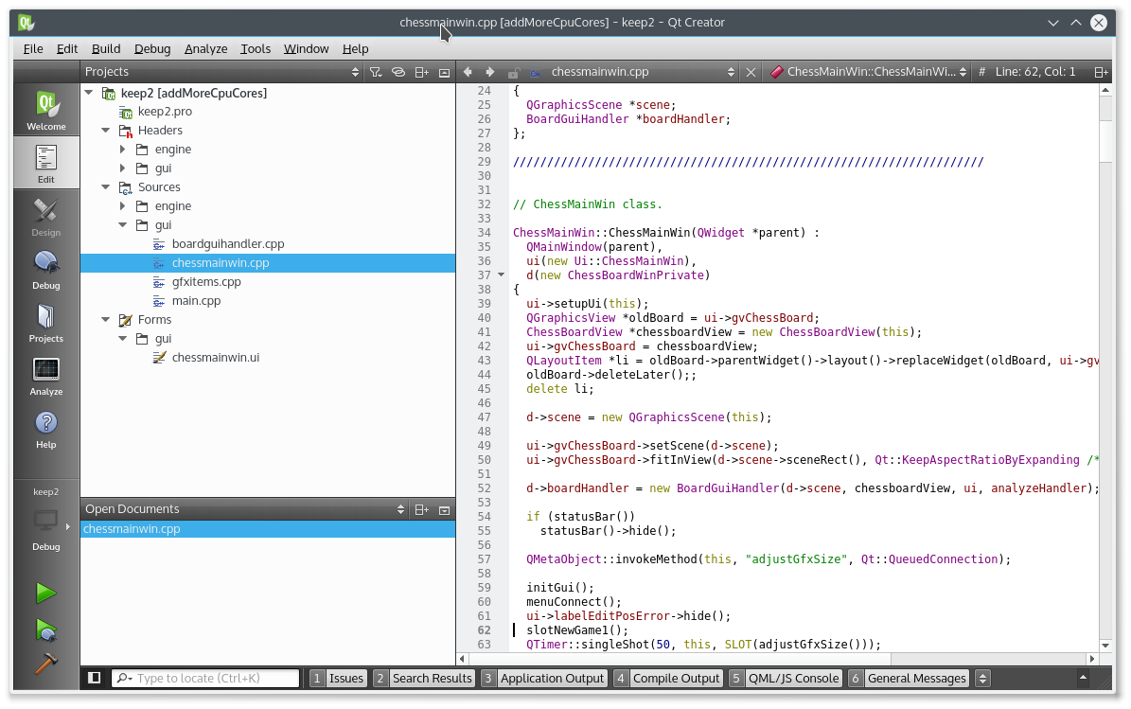
Qt Creator

Slide 34
Qt Creator – praktiske tips
Højreklik variabel => find usage / rename
F2 = follow symbol
Hotkeys er forskellige på de enkelte platforme
… men de kan konfigureres
qDebug() / qWarning() / qCritical()
kan ses I application output
Alt+Enter når man retter funktion-signatur ...

Slide 35
Qt andre ting (kort)
Bl.a.
  Qt Gerrit
  Qts bugsystem (Jira)
  Uic
  Moc

Slide 36
Ulemper ved Qt
Det er et stort library (til ved udvikling til android/iOS)
Man skal have styr på LGPL eller betale
Kan ikke bruges til web frontend
Visse copyleft tilhængerne er ikke glade for Qt?
Ikke 100% native look?
Svært at få rettet fejl?
Yderligere?

Slide 37
Fordele
C++ :)
Rigtig cross platform (mere end java?)
Kan erstatte en masse andet 3rd party
LGPL
Mulighed for at rette eller udbygge
Mulighed for at købe support
Stort i forhold til at det er open source

Slide 38














Hvem bruger Qt?
Danske virksomheder:

Slide 39
Qt programmer
KDE
LXQt
Spotiy (Linux)
Skype (Linux)
Subsurface
Xine
Calligra
Scribus
MythTV
Kdiff3
KVIrc
TOra
owncloud-client
Qt Creator

Slide 40
Kendte Qt Programmer
SpiderOak
Google Earth (Google)
Virtualbox (Oracle)
CryEngine (CryTeck) – (Far Cry, Crysis)
Videolan (VLC)

Slide 41
Qt
Spørgsmål?

